Slide 1
Versorgung der Patienten mit terminalen Krankheiten
Palliativmedizin:
Luxus für Auserwählte oder optimale Betreuung für Alle?
Dr. Gábor István Tóth
Hausarzt und Palliativarzt
16. 03. 2021. Pécs

Slide 2

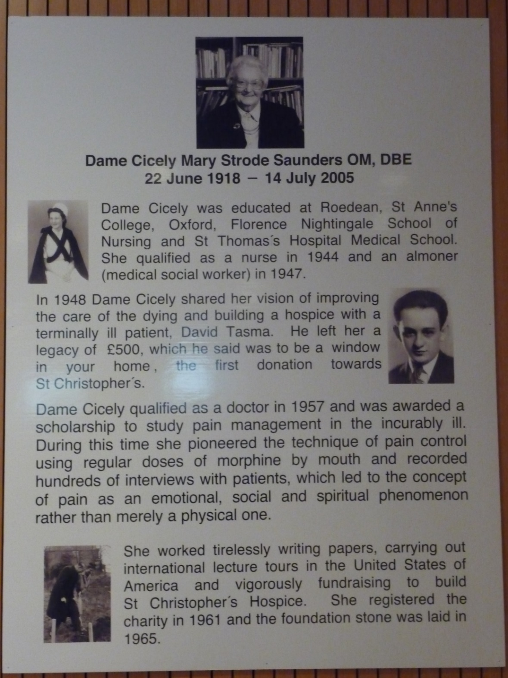


Slide 3
  Palliative Care:
Patient im Mittelpunkt
Aktive Mitgestaltung des individuellen Behandlungskonzeptes durch Patienten
Ansprechpartner für Betroffene und ihre Familie sein
Interdisziplinarität – eine unabdingbare Voraussetzung
Team in seiner Lebendigkeit stärken, gemeinsam Probleme angehen
Lebensqualität durch ganzheitliche Betreuung unterstützen

Slide 4
Definition der Palliativmedizin
Nicht die Verlängerung der Lebenszeit
um jeden Preis, sondern die
Lebensqualität,
also die Wünsche,
Ziele und das Befinden des Patienten
stehen im Vordergrund der Behandlung.

Slide 5
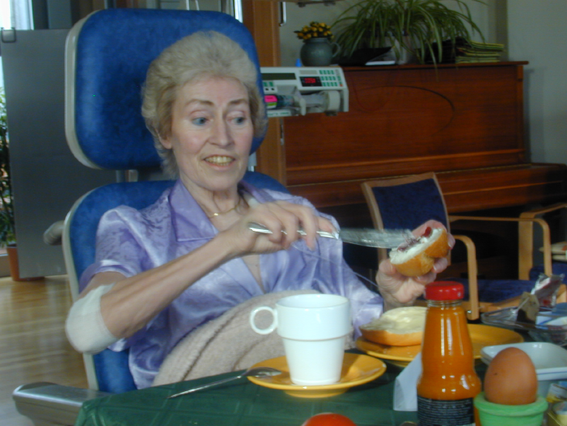
Leben bis zuletzt

Slide 6
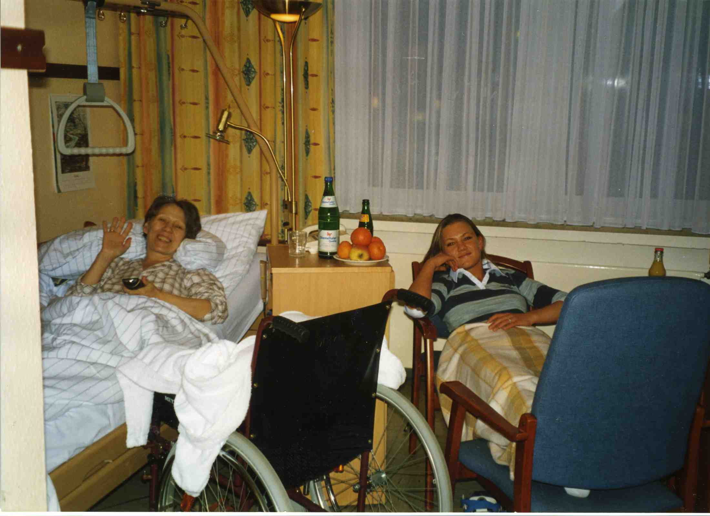

Slide 7
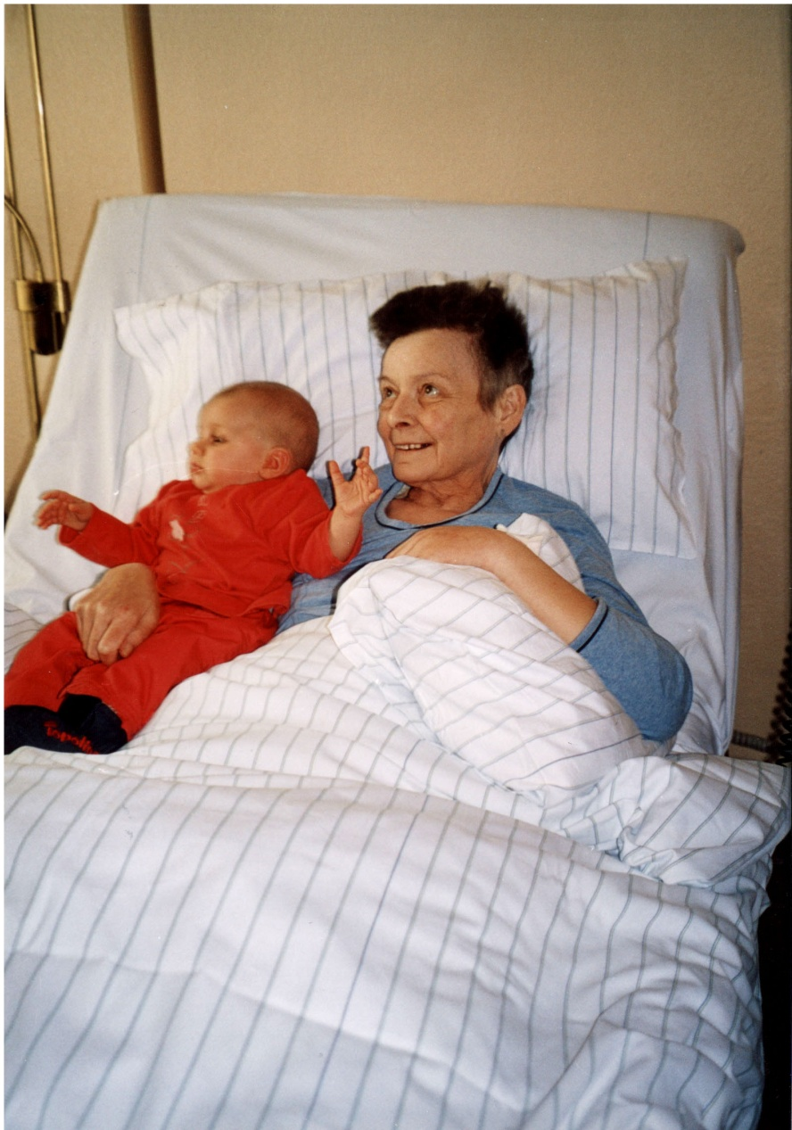

Slide 8
    Wo ist der
    Übergang
    zwischen
    kurativ
    und palliativ?

Slide 9
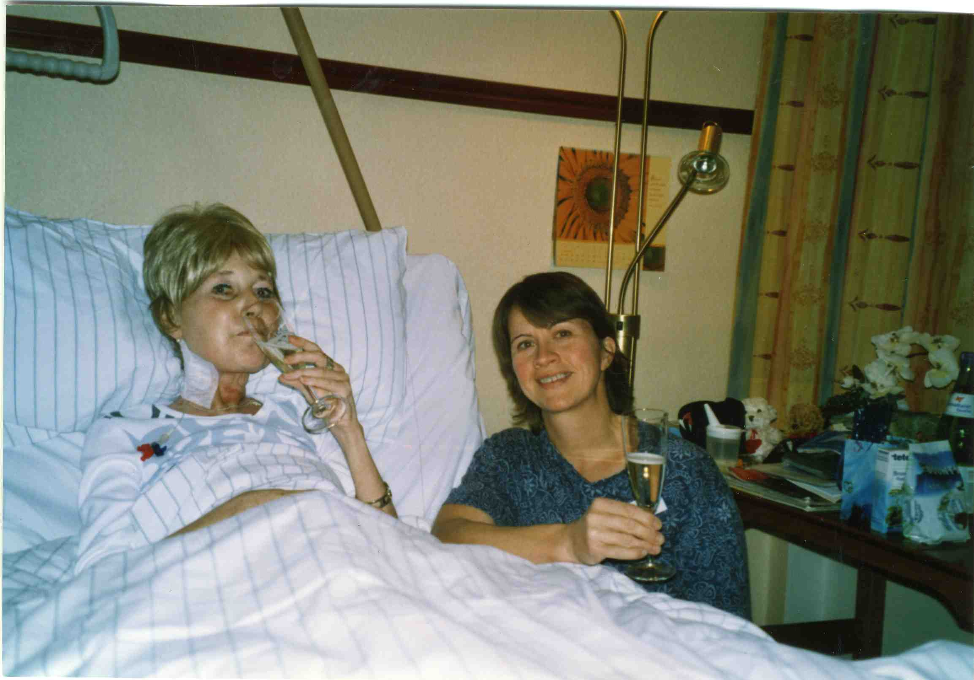

Slide 10
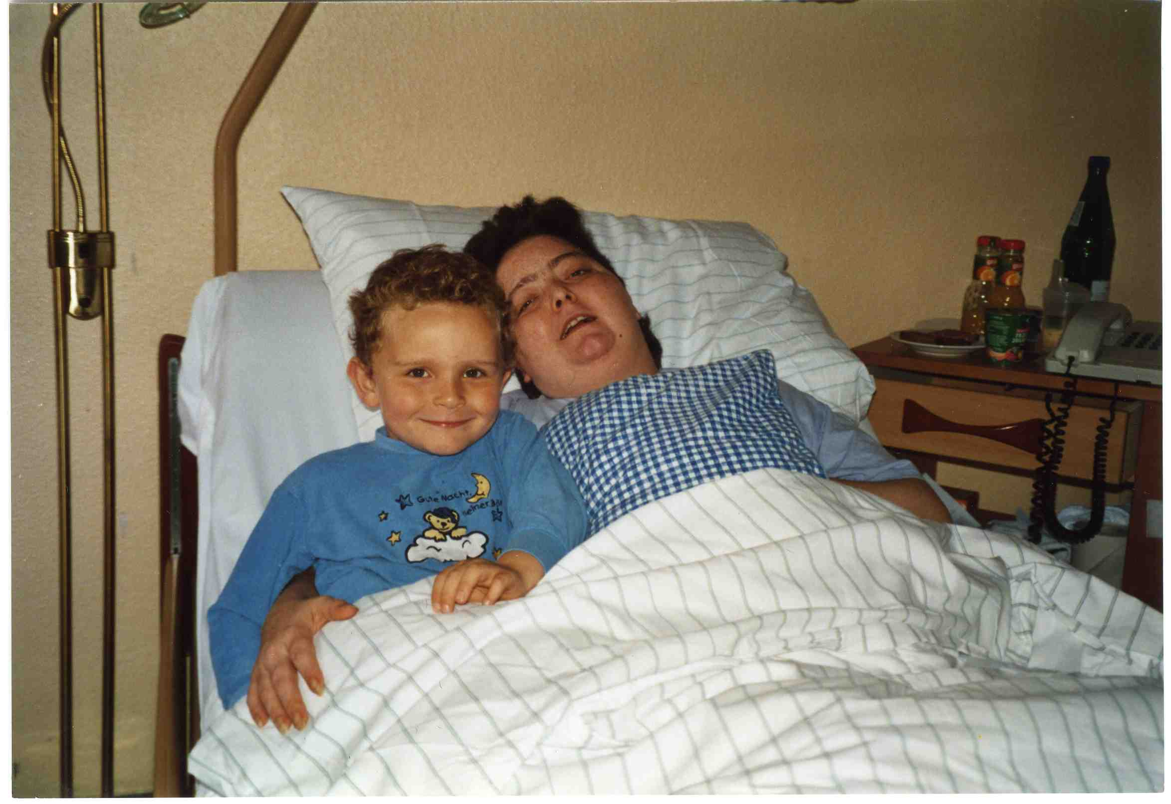

Slide 11
    Wo ist der
    Übergang
    zwischen
    kurativ
    und palliativ?

Slide 12
Wann bieten wir Palliativmedizin an?
  Therapieplanung bei unheilbaren Erkrankungen (nach Aulbert, Zech)
  IST - Zustand SOLL - Zustand
Kurative Therapie | Pallia- tive Thera- pie | Kurative Therapie Palliative Therapie

Slide 13
Behandeln oder nicht behandeln ?

Slide 14
Welche Therapie hilft dem Patienten in dieser Situation am besten ?

Slide 15
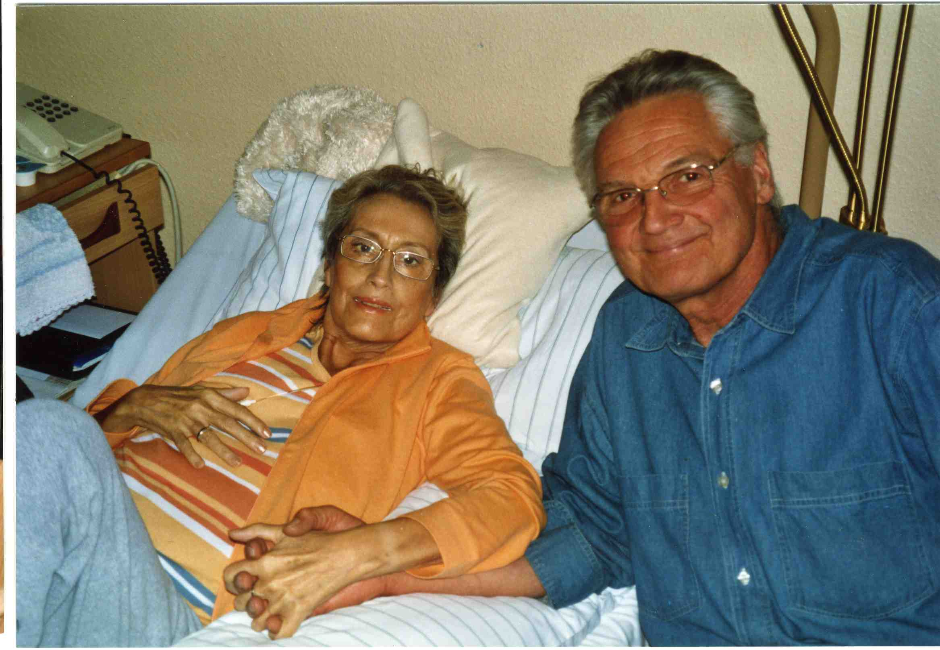
Entscheidung trifft der Patient!

Slide 16
    Palliative Care – eine Philosophie
    Übergang zu einer besseren Versorgung
    von Schwerstkranken?

Slide 17
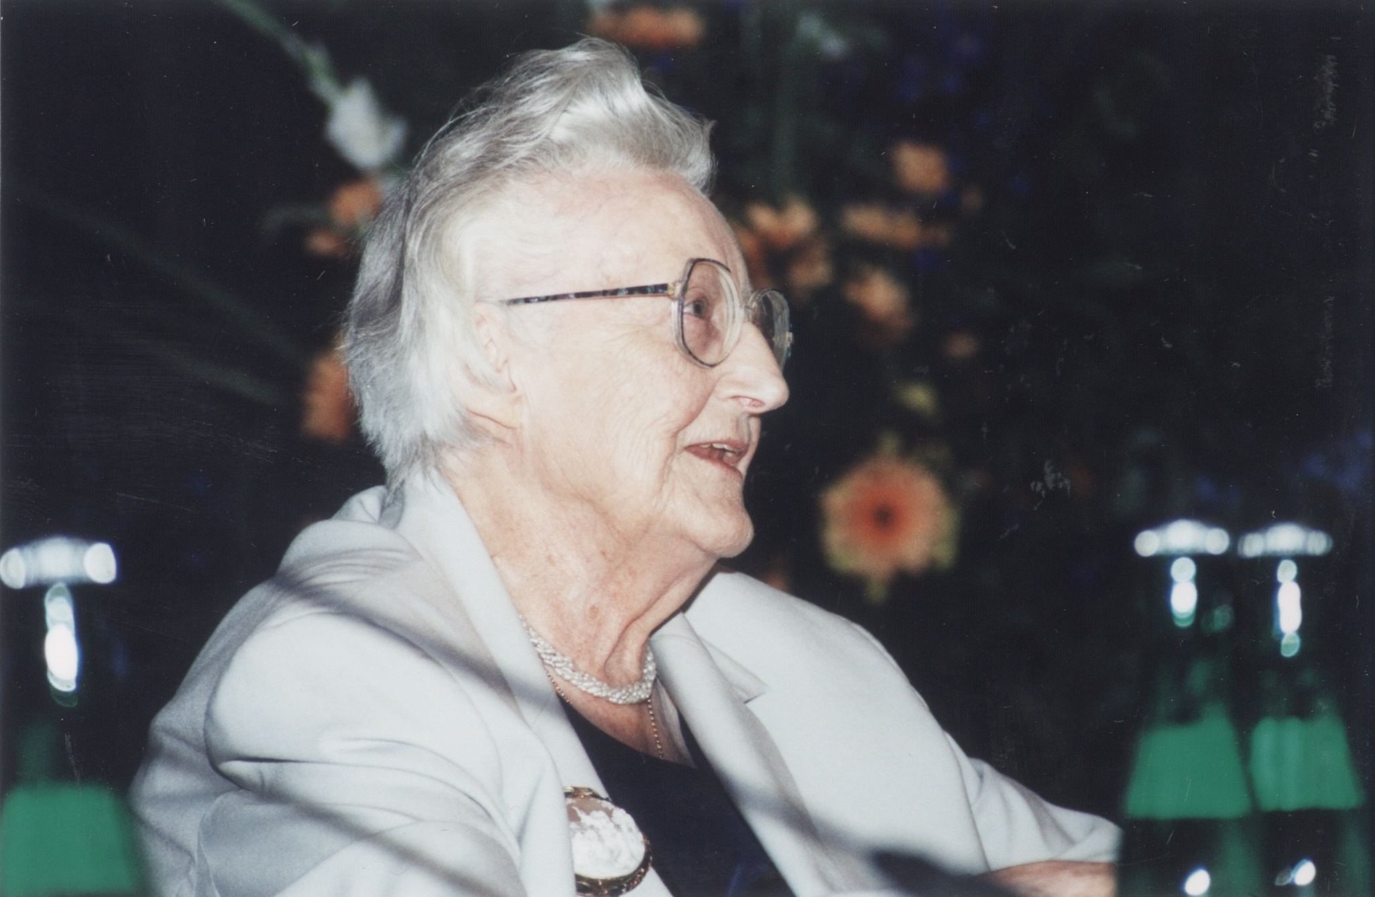
Cicely Saunders – die „Grande Dame“ der Palliativmedizin

Slide 18
Palliativmedizin heißt nicht nur die Betreuung in der Finalphase
Palliativmedizin bedeutet, weitaus mehr zu lindern als Schmerzen!

Slide 19
Palliativmedizin für alle?
  => Definition eines Palliativpatienten => trifft viele zu!
  Wer ist am häufigsten betroffen?
    Tumorpatienten
    Patienten mit degenerativen neurologischen Erkrankungen (MS, ALS)
    Patienten mit AIDS
    Patienten mit chronischen Lungen-, Herzerkrankungen, Leber- und Niereninsuffizienz
    Geriatrische Patienten

Slide 20
Statistik für Deutschland
Geburten ca. 8,3 %
Sterberate ca. 10,5 %
Bedarf an Palliativversorgung ca. 14 %
  der Sterbenden
Palliativstationen | 170
Hospize | 165
Bedarf
Palliativbetten | 30 pro 1 Mio. Einwohner
Hospizbetten | 20 pro 1 Mio. Einwohner
Gesamt | 50 pro 1 Mio. Einwohner
2017: stationäre Hospize 2,1%
Palliativstationen 4,4%

Slide 21
Palliativmedizin für alle?
  Behandlung nur von Tumorpatienten ethisch vertretbar?
  => immer noch 95% Patienten auf Palliativstationen in Deutschland – Patienten mit einer Tumorerkrankung
  Aber:
Unsere Grenzen:
  Geringe Kapazitäten der Palliativstationen / Hospizen
  Kostendämpfung im Krankenhaus
  Finanzierungsprobleme der stationären Hospize
  Kollision mit anderen Fachabteilungen?

Slide 22
Übergänge und Chancen
Palliativmedizin für alle? => Was tun?
=>Implementierung der Prinzipien der Palliativmedizin und die Hospizidee in den Alltag des Krankenhauses
        Und wie?
Rechtliche Aspekte:
  Jeder Mensch hat ein Recht auf einen palliativmedizinischen Behandlungsansatz
    =>Verpflichtung des medizinischen Personals,
    palliative Maßnahmen anzubieten
Brauchen wir in Zukunft Palliativstationen?
  => Umsetzung des Palliativgedankens in die Klinik –
    ein ideales Konzept?

Slide 23
Übergänge und Chancen
  => Umsetzung des Palliativgedankens in die Klinik – ein ideales Konzept?
  Wie umsetzen?
  ärztlicher konsiliarischer Palliativdienst =>
  => pflegerischer / interdisziplinärer
  konsiliarischer Palliativdienst
  Hospitation ärztlicher Mitarbeiter und des Pflegepersonals auf Palliativstation
  Rotation der Mitarbeiter
  breites Fortbildungsangebot

Slide 24
Übergänge und Chancen
Palliativmedizin für alle? => Was tun?
=> Palliativmedizin und die Hospizidee - zurück in den häuslichen Bereich !
        Und wie?
        ➔ wichtige Rolle des Hausarztes !

Slide 25
    Wo ist der
    Übergang
    zwischen
    ambulant
    und stationär?

Slide 26
Ein Schwerstkranker wünscht sich:
Die Zeit im Kreise der Familie verbringen
Möglichst wenig Beschwerden (Schmerzen, Luftnot, Übelkeit usw.)
Professionelle psychologische, soziale und spirituelle Betreuung
Unterstützung für die Familie
  => umfassende Aufgabenstellung

Slide 27
Patienten erkennen !
    Drei Trigger für Supportive/ Palliative Care
1. Die “Überraschungsfrage”:
“Wären Sie verwundert, wenn der Patient innerhalb der nächsten 6 Monaten versterben würde?”
2. Wahl:
Patient mit fortschreitender Erkrankung macht seine Wahl: “comfort care” (u.a. z.B. Verzicht auf Dialyse)
3. Klinische Indikatoren:
Spezifisch für jede von drei wichtigsten Gruppen am Ende des Lebens: Krebs, Organversagen, Altersschwäche / Demenz

Slide 28
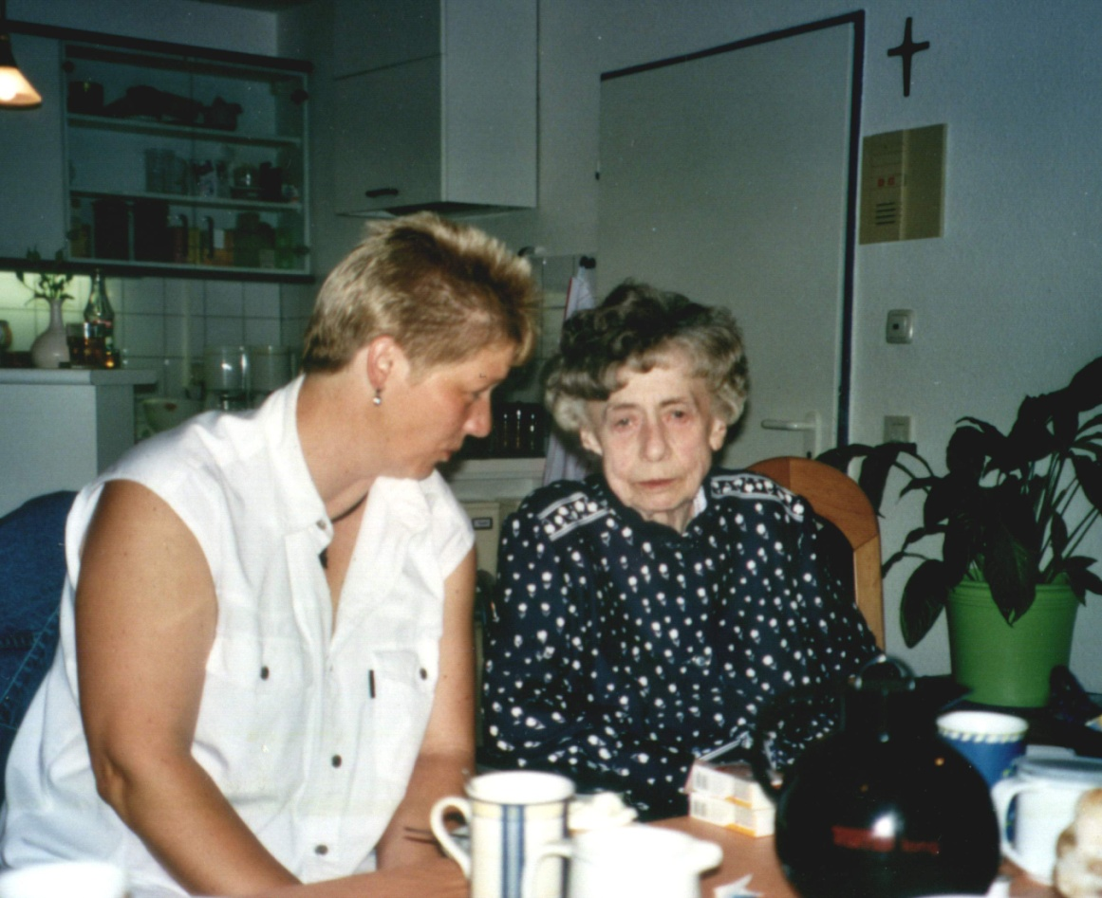
Patienten erkennen !
Schritt 1 - “Wo stehe ich im Verlauf meiner Erkrankung?” Habe
ich den kritischen Punkt erreicht?”
Schritt 2 – Mit Patienten besprechen “ Was sind Ihre Ziele bei der Behandlung?”
Schritt 3 - Erarbeiten Alternativpläne mit Berücksichtigung der Ziele=> Patientenverfügung

Slide 29
Patienten ein “gutes Sterben” ermöglichen
(Gold Standard Framework)
( Marie Curie Cancer Institute )
1) Symptomkontrolle
2) Bevorzugter Behandlungs-/Aufenthaltsort
3) Vermeidung von Krisen / Notfallsituationen
4) Unterstützung, Einbeziehung, Zufriedenheit der Angehörigen
5) Kompetenz des Teams, Teamwork und gute Kommunikation

Slide 30
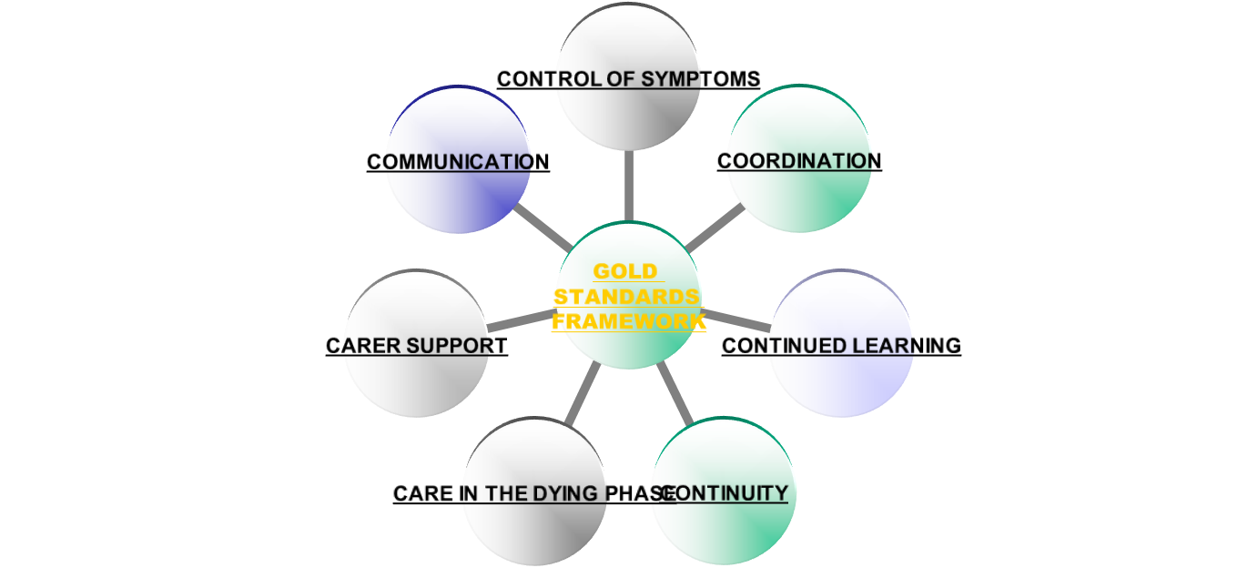
The 7 „c”s

Slide 31
Chancen - in Vernetzung
Akteure in der flächendeckenden Palliativversorgung
  Hausarzt / Facharzt
  Amb. Pflegedienst / Palliativpflegedienst
  Ambulante Hospizgruppen / Ehrenamt
  Palliativstation
  Stationäres Hospiz
  Palliativtagesklinik
Wie funktioniert die Vernetzung?
  über Schnittstelle:
    => ambulantes Palliativnetz

Slide 32
Chancen - in Vernetzung
Akteure in der flächendeckenden Palliativversorgung=> unsere Visionen:
  Multidisziplinärer Einsatz auch ambulant
    Psychologe
    Seelsorger
    Physiotherapeut
    Sozialarbeiter
    Juristische Beratung
    Apothekendienst
  Unsere Grenzen:
    => Finanzierung? Zeitfaktor!!

Slide 33
Chancen
in
Kreativität und Flexibilität in der Pflege

Slide 34
Chancen
in
Kreativität und Flexibilität in der Pflege
Multidisziplinarität

Slide 35
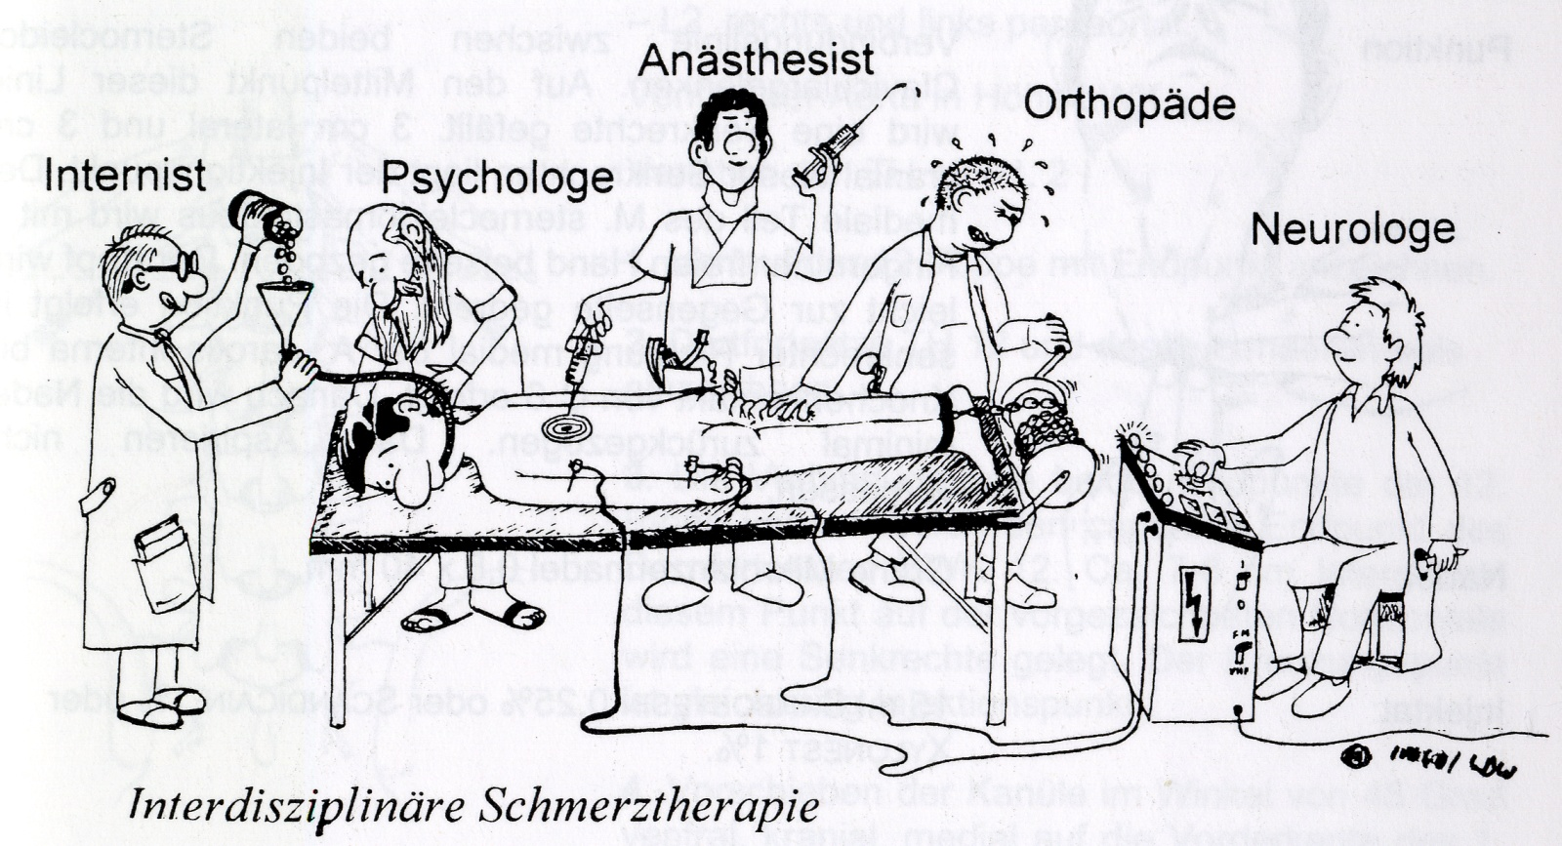
Interdisziplinäre Arbeit

Slide 36
Chancen
in
Kreativität und Flexibilität in der Pflege
Multidisziplinarität
Mehr Kontakt zu Altenpflegeeinrichtungen

Slide 37
Chancen:
Implementierung der Palliativmedizin
in die Geriatrie
Was können wir tun?
  Kontakt mit Pflegeeinrichtungen
    u.a. Fortbildungsangebot
  Ambulant:
    Sprechstunde im Pflegeheim
  Stationär:
    Einrichtung eines Palliativbereiches
    palliativmedizinischer und palliativpflegerischer Konsiliardienst

Slide 38
Implementierung der Palliativmedizin
in die Geriatrie
„Ich habe mich bewusst der Versorgung von Tumorpatienten gewidmet.
Ich wusste, dass es mir nicht gelingt, die Misere in der Versorgung unserer alten Mitbürger aufzugreifen.
Das Problem ist mir zu groß gewesen“.
Cicely Saunders, 1999

Slide 39
Chancen
Hospiz und Palliativstation
  => unter einem Dach?

Slide 40
  Palliative Care vs. Hospice Care
 | Palliative Care | Hospice Care
Wann? | Beginn möglich nach Feststellung der Diagnose | In der Regel in den letzten Lebensmonaten
Wie? | Notwendigkeit parallel zu aggressiven kurativen Therapie-Methoden, oft Behandlung der therapie -bedingten Symptome | Erst nach Beendigung der kurativen Maßnahmen
Wer hilft? | PC Team im Krankenhaus oder ambulant/ Palliativ-versorgung zu Hause | Hospizteam im stationären Hospiz oder ehrenamtliche Hospizgruppe zu Hause
Ziel | Verbesserung der Lebensqualität => Entlassung => häusliche Versorgung oder Verlegung in ein Hospiz | Häufig Betreuung bis zum Tod

Slide 41
Sterbeort der APD-Patienten

Slide 42
  Vernetzung: stationär und ambulant
  Häufige Probleme:
Versorgung in Krisensituationen / Notfällen
Überforderung / Unsicherheit der Angehörigen
  Daraus resultiert:
  Alarmierung der Rettungskräfte
  Einweisung ins Krankenhaus

Slide 43
Krisenintervention / Notfallsituation
24 / 7 Rufbereitschaft (auch ärztliche) für Patienten und Angehörige in Krisensituation
Optimierung der Begleitung des
Patienten und Familie zu Hause
Telefonische Anordnungen
des Palliativmediziners
Interdisziplinäre Kontakte (Hausarzt, Pflegedienst, ambulante Hospizdienste)
Hausbesuch des Palliativmediziners zur Optimierung der Behandlung

Slide 44
Palliativmedizin:
Luxus für wenige Auserwählte oder optimale Betreuung für alle?
Wir brauchen:
sowohl
intensive Betreuung für Wenige, die es wirklich benötigen
(Palliativstationen)
als auch
breit gefächerte palliativmedizinische Basisversorgung
(Hausarzt / ambulante Hospiz-Palliativteams)

Slide 45
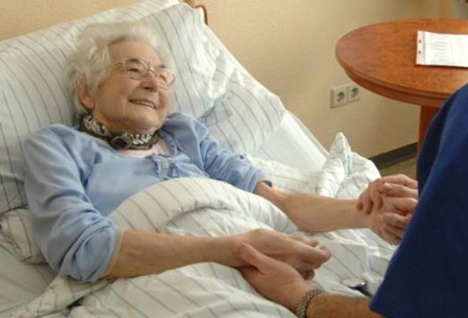
Das Lachen ist die engste Distanz zwischen zwei Personen
Victor Borge

Slide 46
Notfälle in der Palliativmedizin:
    Führen zu großem Handlungsdruck
    Anforderung Notarzt, ggf. Reanimation
        Ziel „Leben retten“
Deshalb: Vorsorge!
      Wille des Patienten
      Informierte Angehörige
      Schriftlichen Notfallplan für Angehörige/ Helfer
      mit Patienten frühzeitig absprechen

Slide 47
Ziele und Aufgaben der Palliativmedizin
=>Wo liegen die Prioritäten?
Erhaltung und Verbesserung der Lebensqualität des Patienten und der Angehörigen
Symptomkontrolle :
“Palliativ “schützt” nicht vor Behandlung”
Nicht “Behandeln oder nicht behandeln”, sondern
“Was hilft am besten in konkreter Situation?”
Wer soll das entscheiden? – der Patient selbst. Ziel ist es, dem Patienten zu größtmöglicher “Entscheidungsautonomie” zu verhelfen
Patient möchte seine verbleibende Zeit zu Hause verbringen und trotzdem kompetent begleitet werden

Slide 48
Ziele und Aufgaben der Palliativmedizin
=> Wo liegen die Prioritäten?
Wenn nichts mehr zu machen ist, ist noch sehr viel
    zu tun und
    zu lassen!!
=>
Es heißt nicht, dass sich Palliativmedizin nur im emotionalen Bereich abspielt
Auch Palliativmedizin ist eine High-Tech-Medizin
Jedoch hat der Patient bis zuletzt das Recht und die Pflicht zu wählen, was er möchte und was er nicht mehr möchte

Slide 49
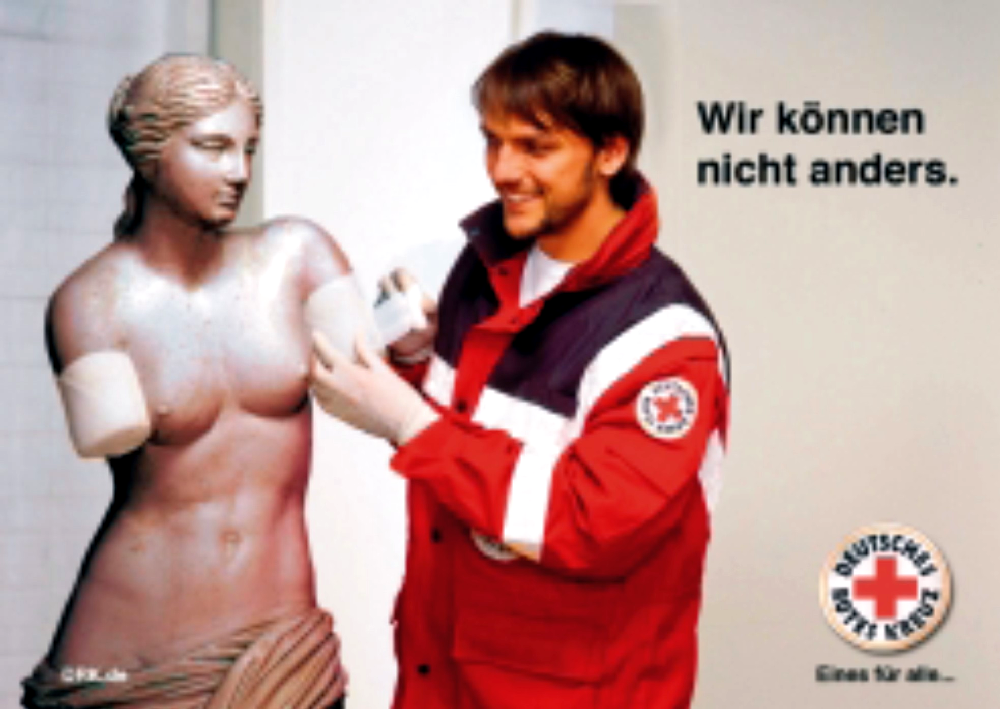

Slide 50
Akutsituationen:
Schmerzeskalation
Luftnot
Delir / Terminale Unruhe / Verwirrtheit
Hyperkalzämie
Krampfanfall
Massenblutungen
Ileus
Akut überforderte Angehörige
Palliative Sedierung

Slide 51
Notfälle bei Palliativpatienten
1. Schmerzeskalation:
    In der Praxis eher selten
    Schmerzattacken selbst nicht lebensbedrohlich
    Lösen oft Todesangst und Panik aus
    Therapie so früh wie möglich
    => Bedarfsmedikation:
      - Muss vor Ort vorhanden sein!
      - In verschiedenen Verabreichungsformen (oral, parenteral)
      - Schriftliche Anweisung für Patienten, Angehörige und Helfer:
        - was?
        - wann?
        - wie viel?
        - wie oft?
      - Notfallnummern: Wer kann angerufen werden?

Slide 52
1. Schmerzeskalation
Schmerznotfall bei vorbestehender Opioidtherapie:
  Welche Dosis verabreichen?
  Welche Medikamente?
    Kombination der Opioide
    Applikationsform
  Opioidkalkulator in der Praxis?

Slide 53
Notfälle bei Palliativpatienten
Schmerzeskalation:
    => Bedarfsmedikation:
bisher nur Stufe I =>50-100mg Tramadol p.o. oder s.c.
bisher Stufe II =>5-10 mg schnell wirksames Morphin oral
bisher Stufe III =>1/6 der Tagesdosis in schnell wirksamer Form; Tagesdosis evtl. anpassen

Slide 54
Notfälle bei Palliativpatienten
1. Schmerzeskalation:
      Ggf. auch kurzfristig zusätzlich Anxiolytika
        Cave: nicht sofort Dauersedierung!
      Ggf. Dauermedikation überdenken
      Ggf. Koanalgetika einsetzen
      Bedarfsmedikation:
      Je nach Art der Schmerzattacken Anwendung von:
            Schnellwirkenden Opioiden – p.o.
        Ultraschnellwirkenden Opioiden – sublingual, buccal, nasal
        Ggf. Überprüfung der Dauer der Schmerzattacken und Anpassung der Bedarfsmedikation

Slide 55
Notfälle bei Palliativpatienten
1. Schmerzeskalation:
      - Auch wenn Pat. plötzlich nicht mehr seine Medikamente oral einnehmen kann:
        Tagesdosis der oralen Opioide auf parenteral umrechnen
        Wie kann eine kontinuierliche Gabe sichergestellt werden?
        - Bolus?
        - Dauergabe?
        - Perfusor?
        - Pumpe?
        - freie Infusion => i.v. oder subkutan?

Slide 56
Notfälle bei Palliativpatienten
1. Schmerzeskalation:
      Bei anhaltend schlechter Schmerzkontrolle:
        Neueinstellung (stationär) sinnvoll?
        Diagnostik erforderlich?
        abhängig von der aktuellen Situation bzw. vermutlichen Lebenserwartung

Slide 57
Patientin 47 J. alt. Metastasiertes Mammakarzinom
rechts, Knochenmetastasen, zervikale LK-Metastasen,
im interskalenären Bereich Konglomerat von
kirschgroßen Metastasen.
Patientin klagt über Schmerzen in der gesamten oberen
rechten Extremität.
Bisherige Therapie:
- Paracetamol 1,0 4x1
- Novalgin 0,5 Tbl. 3x1
Bedarfsmedikation:
- Novalgin 0,5 1 Tbl..
Damit unzureichende Schmerzkontrolle, Schmerzen
NRS 6/8
Aufgaben:
- Vervollständigen Sie die Schmerzdiagnose
- Ihre Vorschläge zur Schmerztherapieoptimierung
Patient 68 J. alt. Metastasiertes Kolonkarzinom, Z.n.
Hemikolektomie re., Peritonealkarzinose, Leberfiliae.
Aktuell zunehmende Bauchschmerzen, hauptsächlich
im Unterbauch, seit Tagen kein Stuhlgang. Nach der
Nahrungsaufnahme Schmerzzunahme, Völlegefühl im
Bauc.
Bisherige Therapie:
- Celebrex 200 mg 2x1
- Targin 10/5 2x1
- MCP 30 retard 1-0-0
- Movicol 2x1 Beutel
Bedarfsmedikation:
- Tramal Tropfen 10-20°
Im Verlauf weiterhin Schmerzen, NRS 3/7
Aufgaben:
- Vervollständigen Sie die Schmerzdiagnose
- Ihre Vorschläge zur Schmerztherapieoptimierung

Slide 58
Patient 68 J. alt. Metastasiertes Kolonkarzinom, Z.n.
Hemikolektomie re., Peritonealkarzinose, Leberfiliae.
Aktuell zunehmende Bauchschmerzen, hauptsächlich
im Unterbauch, seit Tagen kein Stuhlgang. Nach der
Nahrungsaufnahme Schmerzzunahme, Völlegefühl im
Bauch.
Bisherige Therapie:
- Celebrex 200 mg 2x1
- Targin 10/5 2x1
- MCP 30 retard 1-0-0
- Movicol 2x1 Beutel
Bedarfsmedikation:
- Tramal Tropfen 10-20°
Im Verlauf weiterhin Schmerzen, NRS 3/7
Aufgaben:
- Vervollständigen Sie die Schmerzdiagnose
- Ihre Vorschläge zur Schmerztherapieoptimierung

Slide 59
Notfälle bei Palliativpatienten
2. Sammelbegriff Luftnot:
  Pneumonie
  Poststenotische Obstruktion?
  Vena Cava –Kompressionssyndrom
  Terminales Rasseln?
  Intubation als einzige Lösung?
  Opioide => Atemdepression?
  Anxiolytika
  Benzodiazepine
  Sauerstoff immer sinnvoll?

Slide 60
Spannungsfeld Luftnot
Patientenbeispiel
Patient 60 J., verheiratet, 2 erwachsene Kinder
Metast. Prostata-Ca, Knochen-, LK-, Lungen-, Lebermetastasen
Pat. mobil, aktiv, versorgt sich selbständig. Keine Patientenverfügung
Pat. war in der Palliativsprechstunde, Therapie optimiert
Aktuell zunehm. Schmerzen und Luftnot (mehr im Liegen), Reizhusten, Hals- und Gesichtsödem
Eskalation der Dyspnoe => NA wird alarmiert=> Kontakt mit Pall.-Station
Transport ins Krankenhaus, Aufnahme auf Palliativstation
……. ???

Slide 61
Notfälle bei Palliativpatienten
2. Teufelskreis Luftnot
Angst
Panik
Luftnot
Erhöhte Atemfrequenz
Erhöhter
Sauerstoffbedarf
Vermehrte
Totraumventilation
Vermehrte Atemarbeit

Slide 62
Ursachen für Luftnot (1):
Psychische Faktoren:
Angst, Erregung, Alleinsein, Dunkelheit, Enge
Pulmonale Faktoren:
    - Tumor, Lungenmetastasen, Pleuraerguss, Bronchialobstruktion mit Atelektase, Lymphangiosis carcinomatosa
    - Lungenembolie, Pneumonie, ( COVID!) Pneumothorax
- Begleiterkrankungen wie Asthma bronchiale, COLD

Slide 63
Ursachen für Luftnot (2):
Kardiale Faktoren:
- Herzinsuffizienz, Lungenödem, Perikarderguss
Therapiebedingt:
- strahleninduzierte Fibrose, Chemotherapie, Resektion
andere Faktoren:
    - Kompression v. außen durch Mediastinal- oder Ösophagustumor
    - massiv vermehrtes Abdominalvolumen
    (Aszites, Meteorismus, Verstopfung, Tumormassen, Harnverhalt)
- Phrenikusparese, Rekurrensparese,
- Kachexie mit extremer Muskelschwäche, Ermüdung der
Atemmuskulatur, ALS
- Anämie

Slide 64
Allgemeine Hilfen bei Dyspnoe:
    Klare Absprachen
    Ruhige und sichere Atmosphäre
    Nicht allein lassen
    Aufgeregte Angehörige evtl. hinausbitten
    Dem Patienten „Raum“ geben, nicht einengen, Sichtweg nach vorn freihalten (Nähe/Distanz)
    Frische Luft, Ventilator, evtl. Sauerstoffgabe
    Ätherische Öle (Pfefferminz, Zitrone)
    Fixierung auf das Symptom Atemnot bei Patient, Angehörigen und Betreuern möglichst vermeiden, bewusste Förderung von Abwechslung

Slide 65
Spezielle pflegerische Maßnahmen:
    Oberkörper hochlagern
    Polster, Rolle, Luftballon unter den Knien
    Luftballons unter den Achseln (Atemhilfsmuskulatur kann verstärkt eingesetzt werden)
    Fußmassage
    Physikalische Therapie (Inhalieren, Klopfmassage, Atemtherapie o.ä.)

Slide 66
Symptomatische medikamentöse
Behandlung bei Dyspnoe (1):
    Opioide:
    - 5-10 mg schnell wirkendes Morphin p.o. oder 2,5-5 mg i.v., s.c., steigern um 2,5-5 mg bis zur Symptomkontrolle
    Bei Patienten, die schon im Rahmen der Schmerztherapie Opioide erhalten 1/6-1/4 der Tagesdosis, steigern bis zur Symptomkontrolle, ggf. Erhöhung der Grunddosis
    Sedativa:
    - Bei deutlicher Angstkomponente
    - Evtl. in Kombination mit Morphin
    Lorazepam (Tavor®) 1-2,5 mg s.l.
    Diazepam (Valium®) 5-10 mg p.o., i.v., supp.
    Midazolam (Dormicum®) 2,5-5 mg s.c. oder als Perfusor 10-30 mg/24Stunden, wenn parenterale Gabe erforderlich ist

Slide 67
Symptomatische medikamentöse
Behandlung bei Dyspnoe (2):
    Dämpfende Neuroleptika:
    - Promethazin (Atosil®) 25-50 mg p.o., s.c., i.v.
    - Levopromazin (Neurocil®) 12,5-25 mg
    Kortikosteroide:
    - z.B. Dexamethason (Fortecortin®) 4-8mg p.o.
    - Bei Lymphangiosis carcinomatosa, peritumorösem Ödem, Obstruktion, oberer Einfluss-Stauung in Terminalphase
    Cave: keine pauschale Verordnung von Schleimlösern, Bronchodilatatoren
    ggf. Butylscopolamin, Diuretika

Slide 69
Notfälle bei Palliativpatienten
3. Delir vs. terminale Unruhe:
      Anxiolytika?
      Benzodiazepine?
      Opioide?
  Definition:
  Ätiologisch unterschiedliches, aber klinisch einheitliches Bild mit meist akut einsetzender Verwirrtheit mit Störungen von Bewusstsein (z.B. Orientierungsstörungen), Auffassung, Gedächtnis, Affekt und Antrieb.

Slide 70
Notfälle bei Palliativpatienten
    3. Delir
    häufig ! (20-70%)
    hyperaktive und hypoaktive Form (wird oft übersehen)
    meist mehrere Faktoren an Entstehung beteiligt
    Prognose des Delirs besser, je eher es erkannt wird
    Risikofaktor Demenz (5xfach erhöht)
    Ca. 40% medikamenteninduziert (Interaktionen)

Slide 71
  Differentialdiagnose Delir/Demenz (nach Leitfaden Palliativmedizin)

Slide 72
3. Verwirrtheit:
Unspezifischer Begriff
keine Diagnose
keine therapeutische Relevanz an sich !
keine Verwirrtheit:
Patient versteht nicht
Vergesslichkeit
Desorientiert nur zu Raum und Zeit
Halluzinationen bei Einnahme von Sedativa
Alpträume/ Schlafstörungen bei Angst oder Schmerz

Slide 73
Mögliche Ursachen eines deliranten
Syndroms:
    1. direkter Tumoreffekt am ZNS (primärer Hirntumor, Metastase, Meningeosis carcinomatosa)
    2. Medikamente (Opiate/Metabolite, Benzodiazepine, Steroide, nichtsteroidale Antirrheumatika, Barbiturate, Anticholinergika, Chemotherapeutika)
    3. Entzug (Alkohol, Benzodiazepine)
    4. Metabolische Ursachen (Elektrolyte: Natrium, Calcium, De-/Hyperhydratation, Hyper-/Hypoglykämie
    5. Infektion/Sepsis (Verbrauchskoagulopathie, Multiorganversagen)
    6. Andere (Schmerz, Depression, Müdigkeit, Trauma, Umgebungswechsel, Angst)

Slide 74
Therapie des deliranten Syndroms:
Ursachen beheben (falls möglich), Dauermedikation kritisch überprüfen, ggf.Opioidrotation)
Nichtmedikamentöse Maßnahmen:
        Ruhe ausstrahlen, Orientierungshilfen (Uhr, Kalender, Licht)
        Anwesenheit vertrauter Personen/ Objekte
        Flüssigkeitsmangel ausgleichen

Slide 75
Therapie des deliranten Syndroms:
Medikamentöse Maßnahmen:
        Haloperidol (Haldol®) bei leichten Symptomen 4x1mg p.o., sonst 1-2mg s.c. oder i.v. alle 30 Minuten bis zur Symptomkomtrolle, dann 50% der Dosis oral weitergeben, ggf. als Pumpe
        Sedierende Neuroleptika (Levopromazin (Neurocil®) 10-25 mg p.o., Promethazin (Atosil®) 75-150mg p.o., i.v.)
        Benzodiazepine (Diazepam(Valium®),Midazolam (Dormicum®), Lorazepam (Tavor®))
        keine alleinige Gabe von Benzodiazepinen (kann die Symptomatik verstärken)

Slide 76
3. Terminale Unruhe ≠ Delir!
=> wie oft sehen wir terminale Unruhe bei unseren Patienten?
➔Was tun?
- Medikation kritisch überprüfen
- leidet der Patient oder wir darunter=> müssen wir das immer behandeln?
- ggf. niedrig dosiert sedierende Neuroleptika oder Benzodiazepine

Slide 77
Patientin 87 J. alt. Lebt im Pflegeheim. In den letzten
Monaten fortschreitende dementielle Veränderungen.
Apoplex vor 1 Monat, seitdem rechtsseitige
Hemiparese, Aphasie. In den letzten 2 Wochen
zunehmende Unruhe, Stöhnen, Grimassieren.
Pflegepersonal berichtet, dass Patientin bei der Pflege
unruhiger wird, dies wird als Schmerzen interpretiert.
Bisherige Therapie:
Bedarfsmedikation:
- Oxazepam 10 mg 1 Tbl.
- Dipiperon Saft 2-3 ml
Aufgaben:
- Vervollständigen Sie die Schmerzdiagnose
- Würden Sie Schmerztherapie hier einleiten? Wenn ja,
in welcher Form?

Slide 78
Notfälle bei Palliativpatienten
  4. Hyperkalzämie
    Unruhe, Tremor, Krämpfe, Tachykardie, Schwitzen
    Therapie: forcierte Diurese, Bisphosphonate, Dexamethason
    => Transport ins Krankenhaus

Slide 79
Notfälle bei Palliativpatienten
    5. Krampfanfall bei Hirnödem / - Metastasen
    genaue Info nötig
    Ruhe bewahren
    Pat. auf den Boden legen
    Nicht in den Bewegungen einengen (erhöhte Verletzungsgefahr)
    Nach dem Anfall stabile Seitenlage
    Postikalen Zustand beachten
    Ist der Anfall nach 5-10 Minuten nicht beendet, Hilfe rufen

Slide 80
Notfälle bei Palliativpatienten
  5. Krampfanfall bei Hirnödem / - Metastasen
      ➔ Behandlung
    Benzodiazepine
    Dexamethason
    => Transport erforderlich?
Bei bek. Hirnmetastasen keine prophylaktische Behandlung erforderlich (nur 15% erleiden Anfall, viele Neben- und Wechselwirkungen)
Benzodiazepine (z.B. Clonazepam, Diazepam, Midazolam)
Antikovulsiva (z.B. Phenytoin (p.o. 400mg, nach 3 und 6 h je 300mg, dann 300mg zur Nacht), Carbamazepin)

Slide 81
    6. Massenblutung:
Möglich v.a. bei HNO-Tumoren, Tumoren im GIT, Bronchialcarcinom, Infiltration oder Metastasierung der Haut, Knochenmarkskarzinose mit Thrombopenie oder hämorrhagische Diathese
Chronische Blutungen können Warnsymptom für mögliche lebensbedrohliche Blutung sein
Wenn möglich im Vorfeld besprechen!

Slide 82
    6. Massenblutung:
    Patient und Angehörige nicht allein lassen
    Ruhe und Sicherheit ausstrahlen
    Farbige Tücher zum Aufsaugen des Blutes bereithalten
    Sedierung (z.B. Morphin 10 mg bzw. 30 % der Tagesdosis s.c., i.m., i.v. und/oder 10-50 mg Diazepam i.m. oder rektal, alternativ Dormicum 5-10 mg s.c. oder i.v.
    Bei therapeutischen Konsequenzen minimale Diagnostik (Labor, RR, Puls)
    Lokale Therapie falls möglich (Tamponade, Suprarenin 1:10 mit NaCl verdünnt, Tabotamp®, 1%Alaun-Lösung)
    Ggf. kausale Therapie (endoskopische Laserung, Unterspritzung), bei ausgedehntem Tumorwachstum meist nicht möglich

Slide 83
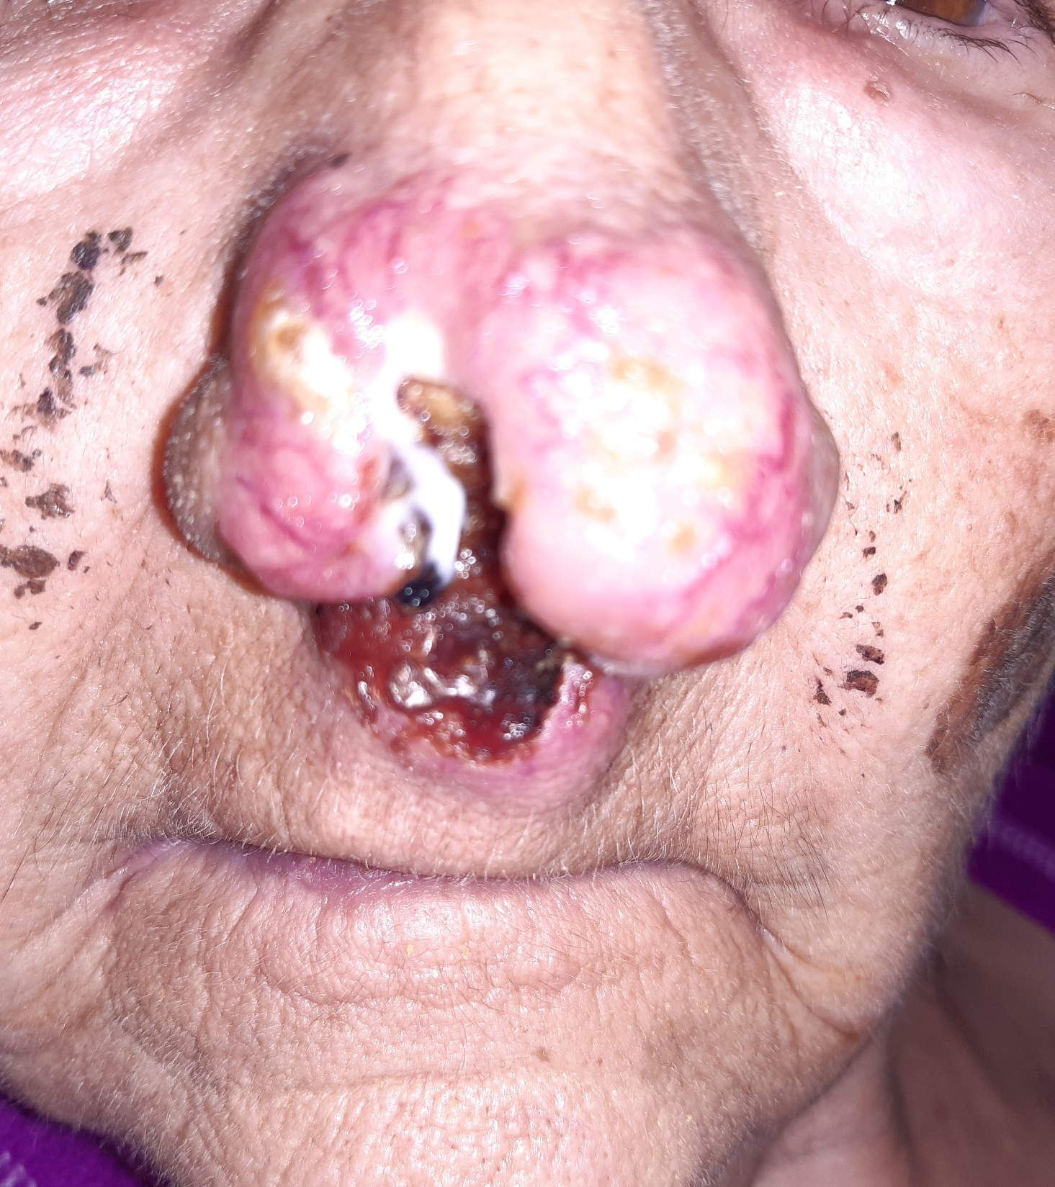

Slide 84
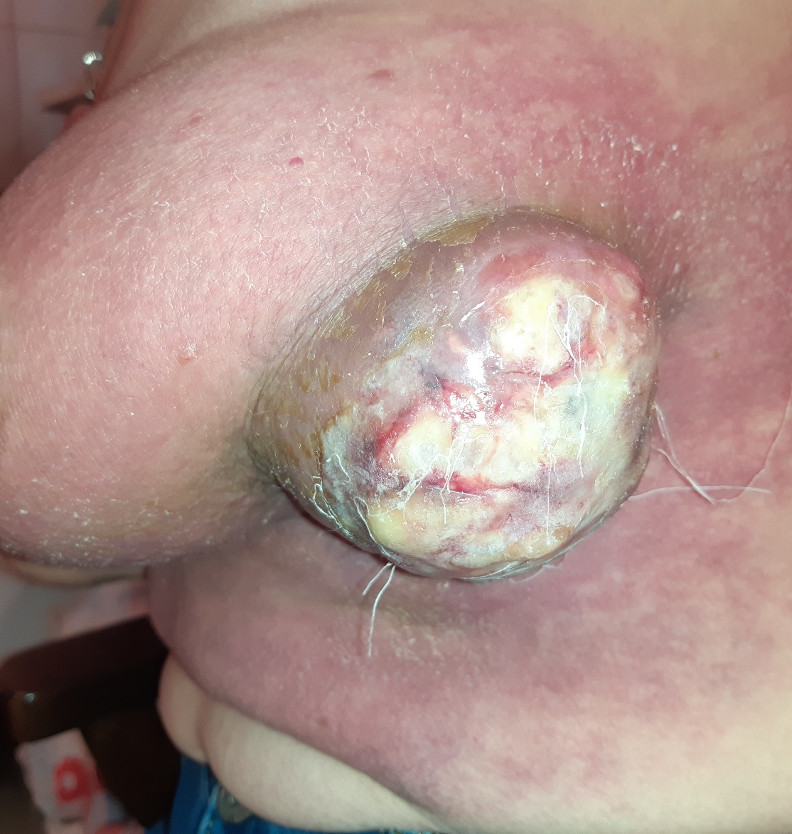
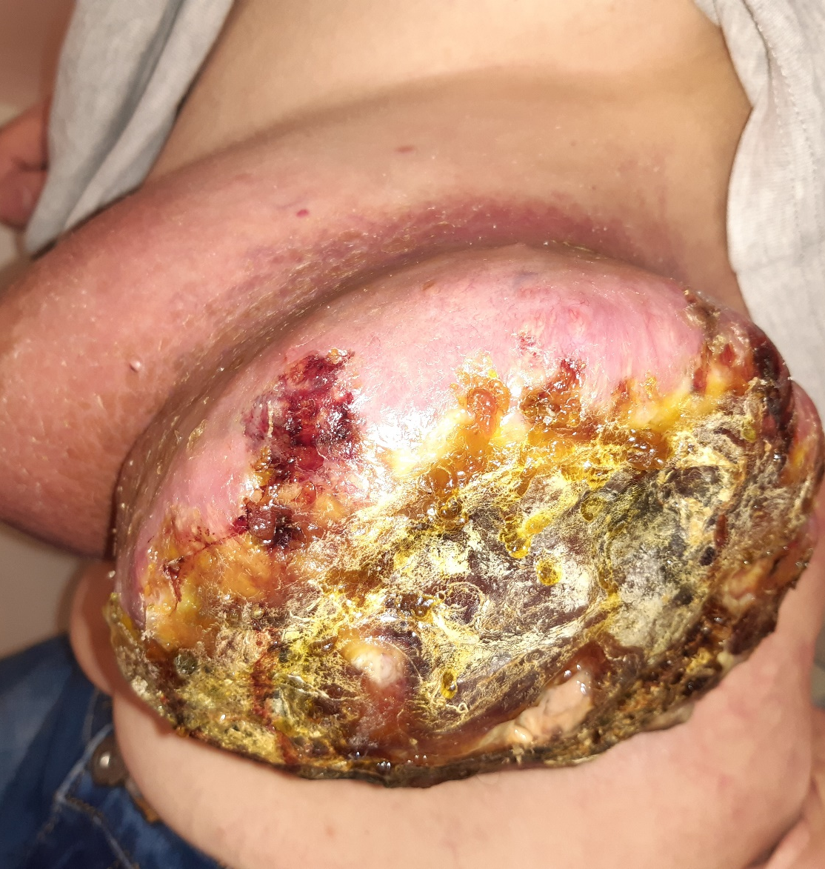

Slide 85
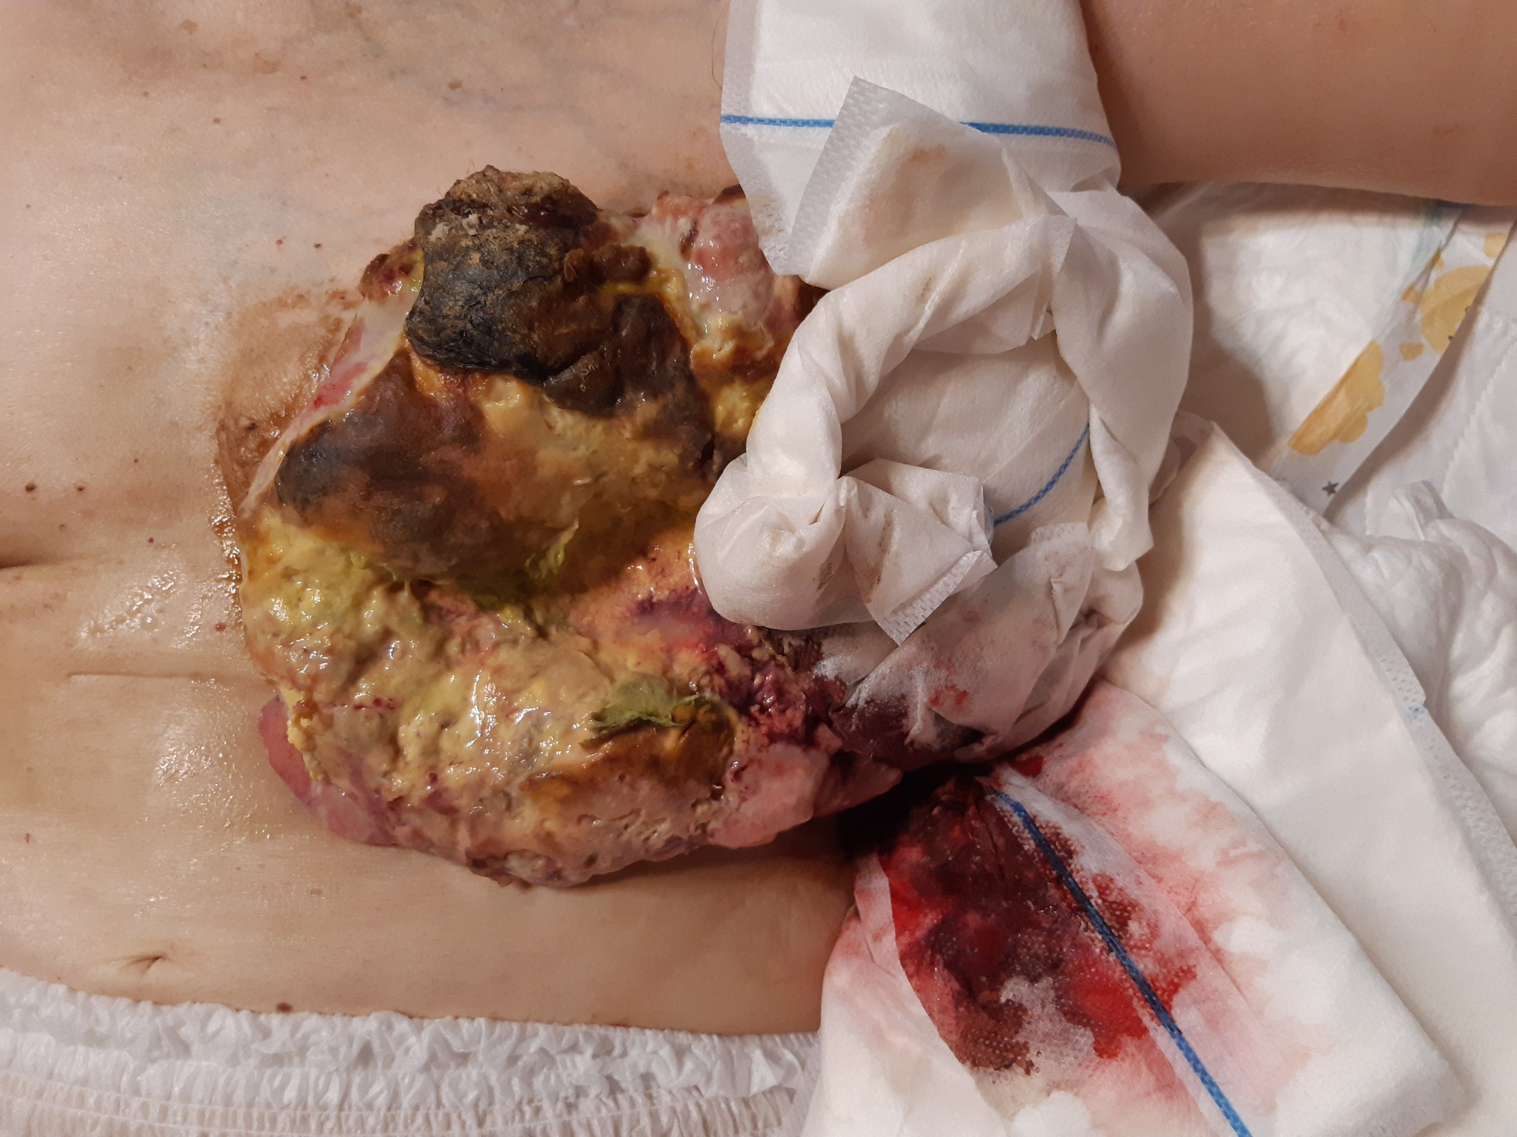

Slide 86
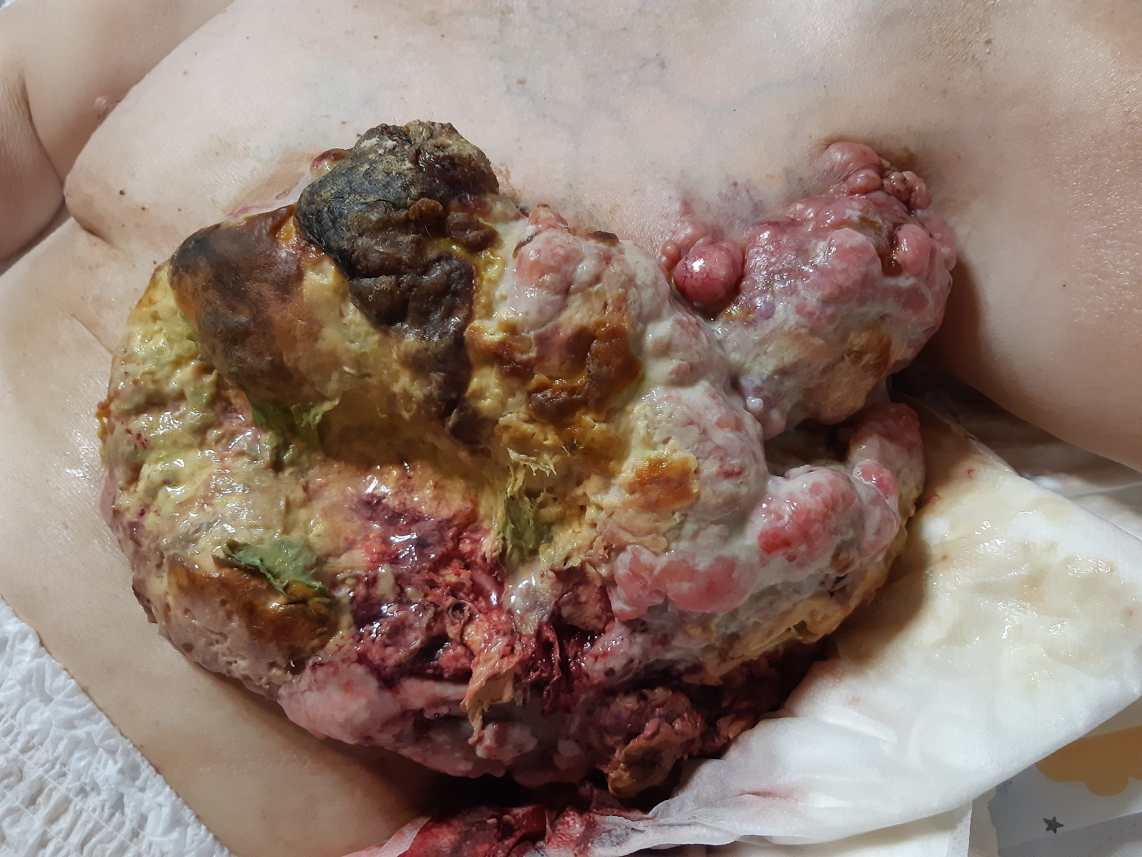

Slide 87
Notfälle bei Palliativpatienten
  7. Ileus / maligne Darmobstruktion
    Entlastung für Magen / Darm
    ggf. Opioide
    Spasmolytika (Novalgin, Buscopan)
    Antiemetika (Vomex, Kevatril)
    Dexamethason
    keine Darmstimulation
    ggf. Flüssigkeit-/Nahrungszufuhr
    Aszites- / Darmpunktion

Slide 88
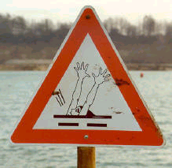
Notfälle bei Palliativpatienten
8. akut überforderte Angehörige:
Es darf sein!
Zu jedem Zeitpunkt möglich
Auch unabhängig von der
Symptomausprägung beim Patienten
Immer ernst nehmen : auch Familien werden
von uns begleitet!
Schnelles Hilfsangebot kann oft die Situation
entspannen
  ➔ Ansonsten gilt Überforderung der Angehörigen genauso als Aufnahmegrund

Slide 89
Notfälle bei Palliativpatienten
  8. Akute Überforderung der Angehörigen
    Entlastung vor Ort möglich? (Freunde, Hausarzt, Ehrenamtliche, Seelsorger)
    Wie viel kann das Palliteam vor Ort leisten?
    Transport des Pat. ins Krankenhaus? => bevorzugt Palliativstation
    Krisenmanagement => Entlastung für Angehörige
      Hausarzt verständigen
      ambulante Hospizgruppe / Ehrenamtliche
      Notfallseelsorger
Was kann man tun?
  Ruhe und Kompetenz
  Orientierung und Information
  Hinsetzen und zuhören

Slide 90
Notfälle bei Palliativpatienten
  9. Palliative Sedierung
    Indikationen in der Terminalphase:
      Schmerzen
      Dyspnoe
      terminale Unruhe / Delir
    Medikamente:
      Morphin
      Dormicum
      Haloperidol
      ggf. Ketamin
      ggf. Disoprivan
      => Ist pall. Sedierung zu Hause machbar?

Slide 91
Finalität:
  „Notfallmedikation“ in der Sterbephase:
  Medikament Indikation
Morphin (s.c. oder i.v.) 5-10 mg Haloperidol (Haldol) 10 mg i.v./i.m. Scopolamin s.c. 0,25-0,5 mg /Scopoderm 2 Pflaster hinterm Ohr aufkleben Diazepam (Valium) i.m./i.v. 10 mg oder Dormicum | Schmerzen, Atemnot Unruhe, Atemnot, Übelkeit „Rasseln“, Atemnot (=>Sekretionshemmung) Motorische Unruhe, Angst

Slide 92
Kommunikation ist alles!

Slide 93
Kommunikation ist alles!
“ Das größte Problem in der Kommunikation ist die Illusion, sie hätte stattgefunden.”
George Bernard Shaw

Slide 94

Danke für Ihre Aufmerksamkeit!

Slide 95
